Slide 1
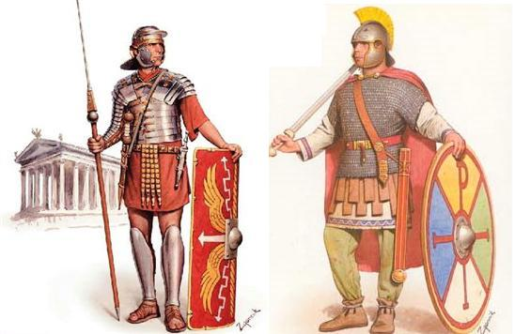
RIMSKI VOJAK

Slide 2
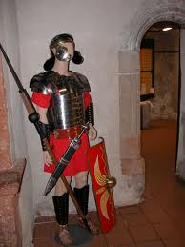
OPIS VOJAKA
čelada
sulica
meč
ščit
čevlji
oklep

Slide 3
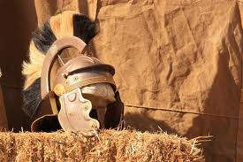
ČELADA
Varovala jim je glavo

Slide 4
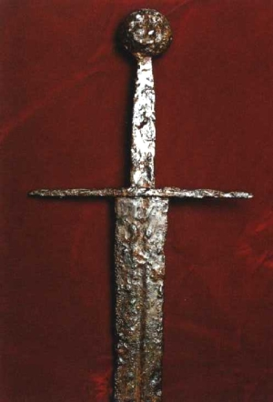
meč
Z njim so je dvobojevali

Slide 5
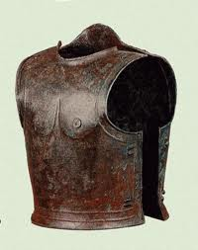
OKLEP
Varoval jih je pred udarci s mečem in sulico

Slide 6
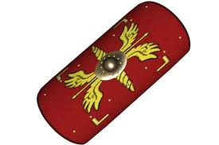
ščit
Z njim so se varovali

Slide 7
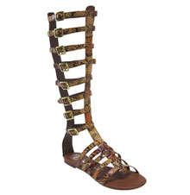
ČEVLJI
Varovali so jim noge

